Slide 1
Собственный капитал
Функции собственного капитала
оперативная
защитная (абсорбирующая)
защитная (абсорбирующая)
распределительная
распределительная
регулирующая
оперативная
регулирующая
связана с поддержанием непрерывности деятельности организации
направлена на защиту капитала кредиторов и возмещение убытков организации
направлена на защиту капитала кредиторов и возмещение убытков организации
связана с участием в распределении полученной прибыли
связана с участием в распределении полученной прибыли
определяет возможности и масштабы привлечения заемных источников финансирования, а также участия отдельных субъектов в управлении организацией
определяет возможности и масштабы привлечения заемных источников финансирования, а также участия отдельных субъектов в управлении организацией

Slide 2
Собственный капитал предприятия
Капитал, предоставленный собственником
Прочие взносы физических и юридических лиц
Резервы, накопленные предприятием
Резервный капитал
Уставный капитал
Премия на акции акционерного общества
Добавочный капитал
Целевое финансирование
Взносы и пожертвования
Накопленная прибыль
Нераспределенная прибыль
Фонды накопления

Slide 3
Состав собственного капитала
Инвестиционный капитал
Накопленный капитал
капитал, вложенный собственниками. Инвестированный капитал представ-лен в балансе российских организаций в виде уставного капитала и в виде эмиссионного дохода в составе добавочного капитала.
капитал, созданный сверх того, что было первоначально авансировано собственниками. Он находит свое отражение в виде статей, формируемых за счет чистой прибыли (резервный капитал, нераспределенная прибыль).

Slide 4
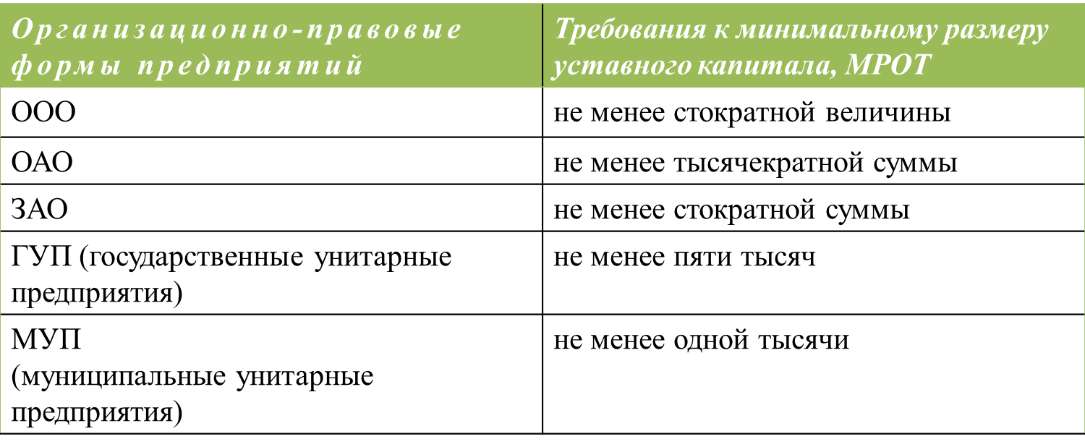
В составе собственного капитала выделяются:
Уставный капитал организации (предприятия) это первоначальная сумма средств учредителей (собственников), необходимых для ее функционирования и отражающих право, закрепленное в уставе общества, на ведение предпринимательской деятельности. Его величина определяет минимальный размер имущества компании, гарантирующего интересы ее кредиторов.
Законодательством РФ предусмотрены следующие требования к минимальному размеру уставного капитала:

Slide 5
Добавочный капитал формируется за счет:
прироста стоимости внеоборотных активов, выявляемого по результатам их переоценки;
эмиссионного дохода акционерного общества (сумма разницы между продажной и номинальной стоимостью акций, вырученной в процессе формирования уставного капитала акционерного обществ).
Использование добавочного капитала имеет место в следующих случаях: 1) увеличения уставного капитала; 2) распределения части суммы между учредителями организации; 3) погашения сумм снижения стоимости основных средств по результатам переоценки.

Slide 6
Резервный капитал
Законодательством РФ предусмотрено обязательное создание резервных фондов в акционерных обществах.
В соответствии со ст. 35 Федерального закона «Об акционерных обществах» № 208-ФЗ от 26 декабря 1995 года резервный фонд создается в размере, предусмотренном уставом общества, но не менее 5% от его уставного капитала. Резервный фонд формируется путем обязательных ежегодных отчислений до достижения им размера, установленного уставом общества. Размер ежегодных отчислений предусматривается уставом общества, но не может быть менее 5% от чистой прибыли до достижения размера, установленного уставом общества.
Средства резервного фонда общества предназначены для покрытия убытков, погашения облигаций общества, выкупа собственных акций в случае отсутствия иных средств.

Slide 7
Нераспределенная прибыль – основной источник накопления имущества предприятия или организации. Это часть валовой прибыли, оставшаяся после уплаты налога на прибыль в бюджет и отвлечения средств за счет прибыли на другие цели.
Фонды специального назначения характеризуют чистую прибыль, направленную на производственное развитие и расширение предприятия, а также на мероприятия социального характера.
К прочим резервам относятся резервы, которые создаются на предприятии в связи с предстоящими крупными расходами, включаемыми в себестоимость и издержки обращения. Субсидии и поступления образуются в результате специальных ассигнований из бюджета, внебюджетных фондов, других организаций и физических лиц.

Slide 8
Вывод:
Собственные финансовые ресурсы для каждого предприятия, пусть и вложенные и в свободном состоянии, являются той жизненно необходимой частью, без которой невозможна ни работа, ни дальнейшее существование предприятия. Не зря, среди классификации общего капитала, именно деление на собственный и заемный капитал стоит на первом месте.
Имеющиеся в наличии собственные средства позволяют предприятию использовать их как по своему усмотрению, так и в отдельных случаях по законодательно установленным направлениям. Все зависит от источника такого финансирования за счет элементов собственного капитала.

